Slide 1
Sistema Endócrino
Prof: Cristian Eduardo F. Wille

Slide 2
O que define a hora de o beber nascer?
O que determina que a mãe produza leite para alimentar o seu bebe?
O que indica que as pessoas não são mais crianças e se tornem adultos sexualmente maduros com características de machos ou fêmeas?
O que coordena e integra as funções e as atividades do corpo?

Slide 3
Para que tudo em nosso organismo funcione harmonicamente e coordenadamente, possuímos o sistema neuroendócrino.
A parte neural é comumente chamada sistema nervoso e a endócrina é denominada sistema endócrino ou glandular.

Slide 4
Sempre que alguma área ou órgão de nosso corpo necessita de respostas muito rápidas, em curto espaço de tempo (como andar, pegar objetos e correr), utiliza a via nervosa.
Quando o organismo requer estímulos contínuos e em maior espaço de tempo (como controlar o crescimento, regular a taxa de açúcar no sangue e a puberdade), utiliza a produção de hormônios pelo sistema endócrino.

Slide 5
As glândulas formam o sistema endócrino e são órgãos que produzem diversas substancias (secreções). Tais substancias permitem que nosso organismo responda ás variações, mantendo-nos em homeostase, além de promover transformações necessárias ao nosso desenvolvimento.

Slide 6
O sistema endócrino é responsável pelo controle das atividades metabólicas do organismo. Atua a longo prazo, através de sinais químicos, executados por substâncias denominadas hormônios;
Hormônios são substâncias produzidas e liberadas por determinadas células de glândulas endócrinas e atuam controlando o funcionamento de alguns órgãos.

Slide 7
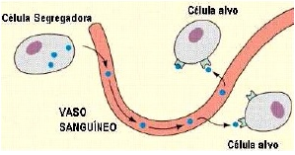
A ação do hormônio se dá quando este é lançado através da corrente sanguínea pelas glândulas endócrinas, e assim, chegando ao órgão-alvo, se liga a receptores específicos localizado na superfície das células.

Slide 8
As glândulas são classificadas de acordo com a forma de eliminar suas secreções;
Glândulas exócrinas (exo=fora)
As glândula exócrinas são responsáveis de produzir substâncias ou secreções e as enviam para um sistema de canais ou ductos excretores, os quais podem ser internos ou externos, isto é, secretam substâncias para o interior de uma cavidade ou para a superfície do corpo. Estas secreções ou substâncias não são lançadas na corrente sanguínea, mas sim em alguns órgãos ou para o exterior do corpo, como já dito, a partir de ductos;

Slide 9
Como exemplo de glândulas exócrinas temos:
Glândulas salivares;
Glândulas sudoríparas;
Glândulas lacrimais;
Glândulas mamarias.

Slide 10
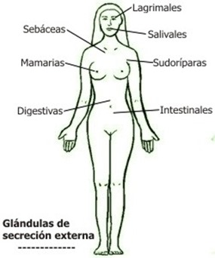

Slide 11
Glândulas endócrinas (endo=dentro)
As glândulas endócrinas não possuem ductos, produzem e lançam no sangue substâncias reguladoras denominadas hormônios, estes ao serem lançados no sangue, percorrem o corpo até chegar aos órgãos alvo sobre os quais atuam;
A tireoide é um exemplo de glândula endócrina.

Slide 12
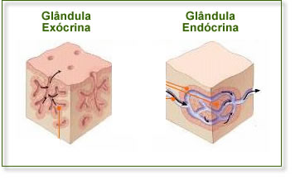

Slide 13
Glândulas mistas
São as glândulas que enviam algumas secreções por ductos e outras pela corrente sanguínea.
O pâncreas por exemplo, a sua parte exócrina lança suco pancreático por um ducto no interior do intestino auxiliando na absorção dos nutrientes, e a parte endócrina é responsável pela produção de insulina, hormônio que regula a glicose no sangue, lançada diretamente na corrente sanguínea.

Slide 14
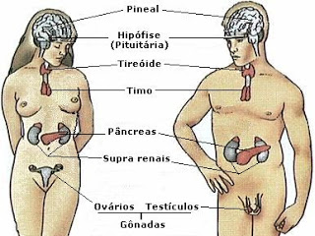

Slide 15
Hipófise
É considerada a glândula mestre do nosso corpo, pois estimula o funcionamento de outras glândulas, como a tireoide e as glândulas sexuais. Produz diversos hormônios, entre eles, o hormônio do crescimento o excesso da produção desse hormônio causa o gigantismo e a falta provoca o nanismo. Outro hormônio produzido pela hipófise é o antidiurético (ADH), substância que permite ao corpo economizar água na excreção (formação da urina).

Slide 16
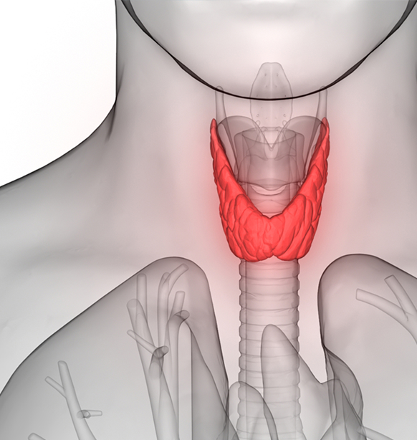
Tireoide
Localiza-se próxima à laringe e à traqueia, produz os hormônios conhecidos como: Tiroxina (T4) e triiodotironina (T3) ajuda a glândula na síntese dos hormônios.
A tiroxina é o hormônio que controla a velocidade de que o metabolismo celular atue na manutenção do peso e do calor corporal no crescimento e no ritmo cardíaco.

Slide 17
Ações fisiológicas T3 e T4
Inibem o sistema nervoso simpático.
Estimula o crescimento linear, o desenvolvimento e a maturação dos ossos em nosso corpo;
É essencial para o desenvolvimento do SNC no feto, estimula a atividade, vigília, fome, aprendizado, entre outros;
Níveis baixos de T3 e T4 reduzem em até 60% o metabolismo basal;
Níveis altos de T3 e T4 aumentam cerca de 60 a 100% o metabolismo basal, maior produção de calor.

Slide 18
O hipertireoidismo é o funcionamento exagerado da tireoide, acelera todo o metabolismo, o coração bate mais rápido, a temperatura do corpo fica mais alta do que o normal, a pessoa emagrece por gastar mais energia. Esse quadro favorece o aparecimento de doenças cardíacas e vasculares, pois o sangue circula com mais pressão.

Slide 19
O hipotireoidismo é quando a tireoide trabalha menos e produz menos tiroxina, assim, o metabolismo se torna mais lento, algumas regiões do corpo ficam inchadas, o coração bate mais vagarosamente, o sangue circula mais lentamente, a pessoa gasta menos energia, tende a engordar e as respostas físicas e mentais tornam-se mais lentas.

Slide 20
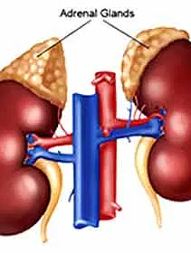
Suprarrenais
As glândulas suprarrenais situam-se acima dos rins e produzem a adrenalina e noradrenalina, hormônio que prepara o corpo para a ação.

Slide 21
Epinefrina (adrenalina)
Prepara organismo para enfrentar situações de estresse;
Contração dos vasos sanguíneos (vasoconstrição);
Aumenta a taxa de açúcares no sangue;
Redistribui sangue para os órgãos e músculos.
Norepinefrina (noradrenalina)
Atua em conjunto com a epinefrina nas respostas à situações de estresse.
Acelera os batimentos cardíacos (taquicardia).
Mantém a pressão sanguínea em níveis normais.

Slide 22
Taquicardia: o coração dispara e impulsiona mais sangue para as pernas e braços, aumentando a capacidade de correr ou de se exaltar em situações tensas;
Aumento da frequência respiratória e da taxa de glicose no sangue, liberando mais energia para as células;
Contração dos vasos sanguíneos da pele, de modo que o organismo envia mais sangue para os músculos esqueléticos e, por isso, ficamos “pálidos de susto” e também “gelados de medo”.

Slide 23
Glicocorticóides
Hormônio mais importante: Cortisol ou
Hidrocortisona;
Liberado em situações de estresse;
Atua na produção de glicose a partir de proteínas e gorduras (↑ glicemia);
Reduz inflamações e alergias.

Slide 24
Os níveis de cortisol no sangue variam durante o dia porque estão relacionados com a atividade diária e a serotonina, que é responsável pela sensação de prazer e de bem-estar.
Assim, os níveis de cortisol basal no sangue, geralmente, são maiores de manhã ao acordar, e depois vão diminuindo ao longo do dia.

Slide 25
O cortisol alto no sangue pode originar sintomas como perda de massa muscular, aumento de peso, diminuição de testosterona, lapsos de memoria, diminuição do libido, menstruacão irregular, dificuldade de aprendizagem.
O cortisol baixo pode originar sintomas de depressão, cansaço, fraqueza, desejo repentino de comer doces.

Slide 26
Mineralocorticoides
Hormônio mais importante: Aldosterona;
Realiza a reabsorção de sódio (Na+) e a excreção de potássio (K+) nos rins;
Aumenta a pressão arterial e a volemia (volume de sangue circulante).

Slide 27
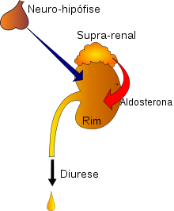
Aldosterona: Tem como alvo os rins, entre suas principais funções consiste na regulação do balando hídrico corporal e no regulação da pressão arterial através da reabsorção de sódio.

Slide 28
Pâncreas
O pâncreas é uma glândula mista pois além de hormônios (insulina e o glucagon) produz também o suco pancreático, que é lançado no intestino delgado e desempenha importante papel na digestão;
A insulina controla a entrada da glicose nas células e o armazenamento no fígado, na forma de glicogênio. A falta ou a baixa produção de insulina provoca o diabetes, doença caracterizada pelo excesso de glicose no sangue (hiperglicemia);

Slide 29
O glucagon funciona de maneira oposta à insulina. Quando o organismo fica muitas horas sem se alimentar, a taxa de açúcar no sangue cai muito e a pessoa pode ter hipoglicemia, que gera a sensação de fraqueza, tontura, levando, em muitos caso, ao desmaio. Nesse caso o pâncreas produz o glucagon, que age no fígado, estimulando a "quebra" do glicogênio em moléculas de glicose. Por fim, a glicose é enviada para o sangue normalizando a hipoglicemia.

Slide 30
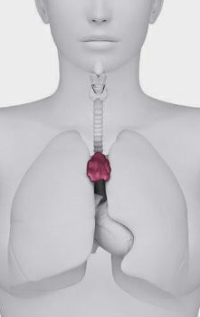
Timo
O timo está situado entre os pulmões, produz um hormônio que atua na defesa do organismo do recém-nascido contra infecções. Nessa fase apresenta volume acentuado, crescendo normalmente até a adolescência, quando começa a atrofiar, na idade adulta diminui de tamanho, pois tem suas funções reduzidas.

Slide 31
Glândulas sexuais
As glândulas sexuais são os ovários e os testículos;
Ambos são estimulados por hormônios produzidos pela hipófise;
Enquanto os ovários produzem o estrogênio e a progesterona;
Os testículos produzem diversos hormônios entre ele a testosterona.

